Slide 1

YOUTUBE YORUM SINIFLANDIRMASI
Büşra abay
Furkan Güneştaş
Hİlal yıldırım

Slide 2
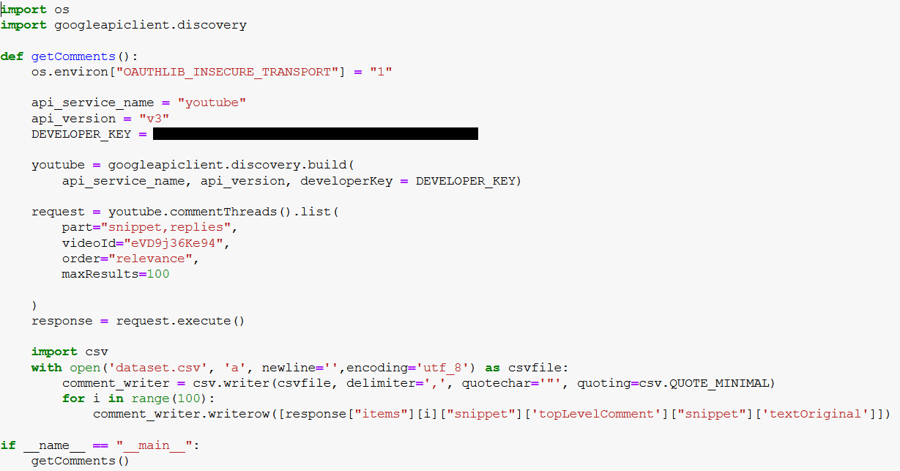
Apı kullanımı – data set hazırlama
YouTube Data API v3 kullanarak CommentThread:list başlığı altından belirli müzik videolarının yorumları çekilip csv dosyasına kayıt edildi.

Slide 3
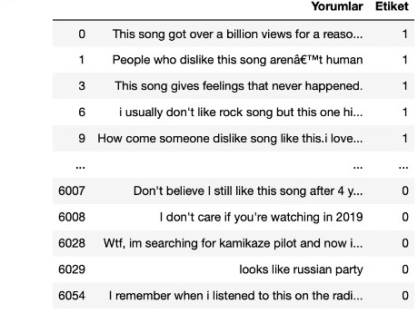
Data set etİketleme
Yorumlar ve Etiket sütunları ile olumlu yorumlara “1” olumsuz yorumlara “0” etiketi konuldu.

Slide 4
Natural language tool kıt
NLTK, doğal dil araç takımı anlamına gelir. Natural Language Toolkit; insan dili verileriyle çalışmak için Pyhton programlama dili ile geliştirilmiş ve geliştirilmekte olan 50’nin üzerinde derlem ve sözcük kaynağı ile oluşturulmuş açık kaynaklı bir kütüphanedir.
Pip ile kurulum : pip install –user –U nltk
İnsanlar tarafından söylenen cümlelerin parçalara ayrılması anlaşılması ve insanların anlayacağı bir şekilde cevaplanması süreçlerini en iyi şekilde yönetmek.

Slide 5
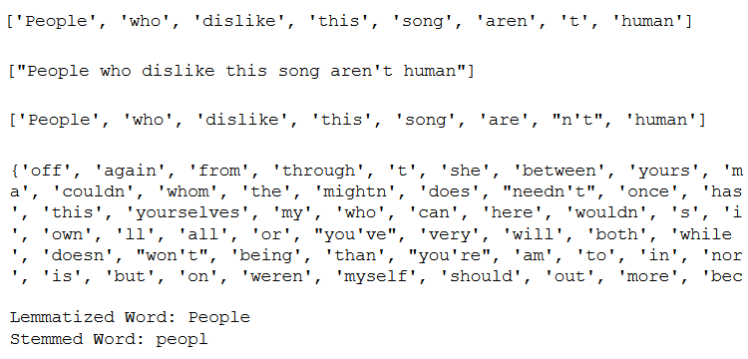
RegexpTokenizer : Yorumun sembollerden arındırılması.
sent_tokenize : Sembollerden arındırılmış parçalanmış kelimeleri tek bir cümle haline çevirir.
word_tokenize : Cümleleri kelime kelime ayırır.
stop_words : Gramerce anlamı olup fakat konuşma dilinde anlamı olmayan kelimelri ayıklar.
Lemmatize : Kelimelerin köklerine göre ayırır.

Slide 6
Makİne Öğrenmesİ yöntemİ
KULLANILAN YÖNTEM : LOJİSTİK REGRESYON
Bağımlı değişkenin kesikli olduğu durumlarda bir sonucu belirlemek için kullanılan istatistik yöntemidir.
İkili (Binary) 1 veya 0 olarak etiketlenmiş veriler için kullanılır.
Kaynak : NLP and Machine Learning Techniques for Detecting Insulting Comments on Social Networking
Platforms

Slide 7
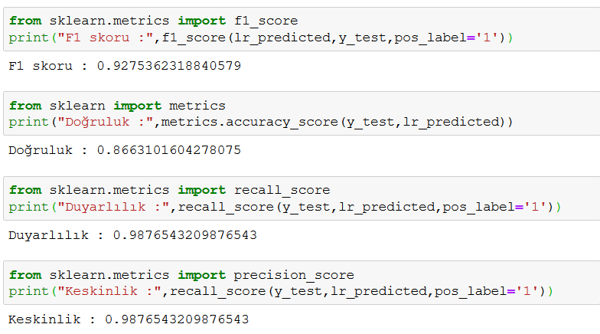
Model değerlendİrİLmesİ

Slide 8

DİNLEDİĞİNİZ İÇİN TEŞEKKÜRLER

